Slide 1
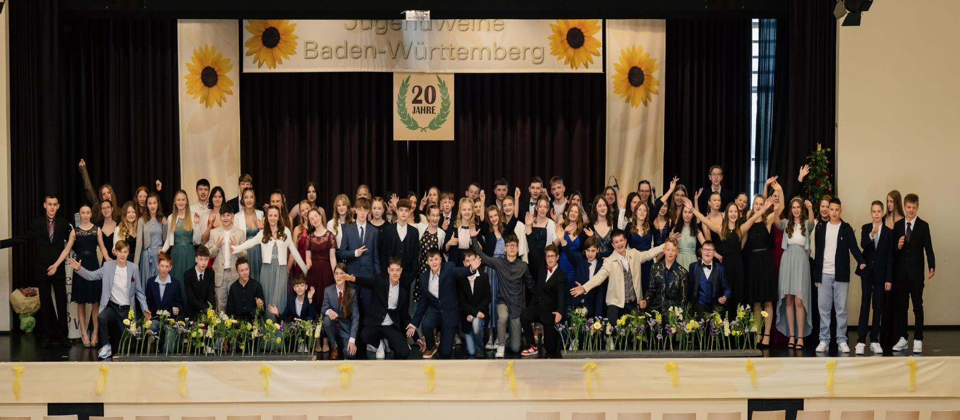
Herzlich willkommen ☺

Slide 2
Unsere Themen heute:
Wer sind wir?
Geschichte der Jugendweihe - Jugendweihe heute
Was bieten wir ?
Jugendweihejahr 2024/25
Eure/Ihre Fragen an uns ?!

Slide 3
Wer sind wir?
Derzeit 9 Mitglieder, alle ehrenamtlich tätig
Größtenteils Eltern von ehemaligen Jugendweiheteilnehmern
Jugendweihe in BW seit 2004, seit 2010 eigenständige Regionalgruppe des Sächsischen Verbandes für JA und JW e.V.
Alle kommen aus verschiedenen Regionen – Bodenseekreis, Schönaich, Metzingen, Holzgerlingen, Bönnigheim

Slide 4
Unser Team

Slide 5
Geschichte der Jugendweihe
Seit wann gibt es Jugendweihe?
Jugendweihe ist ein weitgehend deutsches Phänomen
Fortschrittliche Bürger wollten in der Zeit 1848/49 in ihrer Religion freier sein
Suche nach Mündigkeitsfeier „bei erlangter Verstandesreife“
1852 fand 1. Jugendweihe statt – Eduard Baltzer gilt als Gründervater

Slide 6
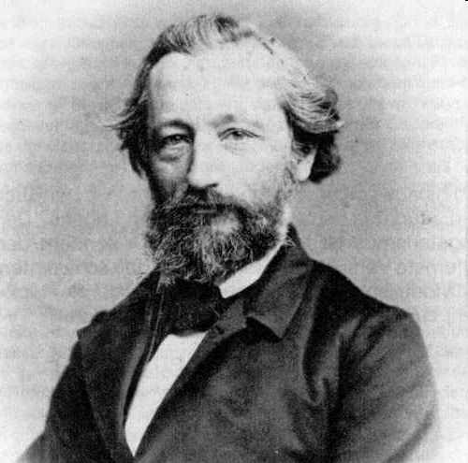
1852 erste Jugendweihe durch Eduard Baltzer

Slide 7
Weitere Entwicklung der Jugendweihe
1933 mit Errichtung der Hitler-Diktatur wurde die Jugendweihe verboten
Erst 1946/47 wieder erste Jugendweihen
Hochburgen vor allem Hamburg, Hannover, Berlin, Leipzig, Jena und Dresden
Zur Zeit der DDR JW als politisch gesteuerte JW
09.06.1990 Gründung der Interessenvertretung Jugendweihe e.V.
Gründung von Landesverbänden (Sep. 90 Gründung des Sächs. Verbandes für JA und JW e.V.

Slide 8
Jugendweihe in der DDR

Slide 9
Jugendweihe heute
Ziel: Jungen Menschen helfen, ihren Platz im Kreis der Erwachsenen zu finden
Unterstützung bei der Entwicklung zu humanistischen, politisch denkenden und aktiv handelnden Menschen
Vermittlung entsprechender Werte wie
- Recht auf Selbstbestimmung jedes Einzelnen
- Achtung der Würde des Anderen
- Toleranz im menschlichen Miteinander
- Gleichberechtigung und Gedankenfreiheit

Slide 10
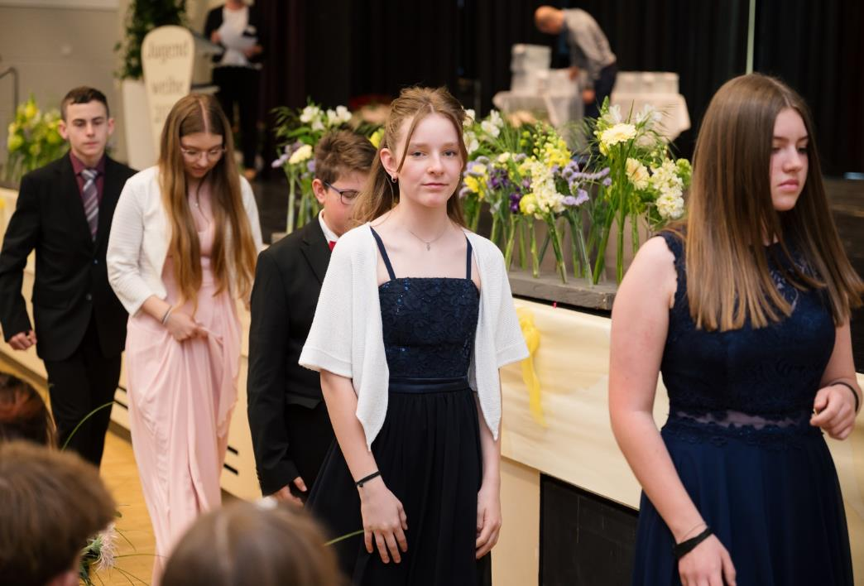
Jugendweihe heute: Was ist Jugendweihe ? ☺

Slide 11
Kurse/ Vorveranstaltungen zu unterschiedlichen Themen
Kunst, Kultur, Unterhaltung und Politik (Porsche-Museum/Bowling, Landtag)
Lebenshilfe und Recht (Suchtprävention, Knigge-Kurs, Erste-Hilfe-Workshop, Sicherheit im Netz, Allgemeinwissen Finanzen, Outfitberatung)
Umwelt, Geschichte, Technik (Flughafen Stuttgart, Führung HdG, Wasserkraftwerk Iffezheim)
Berufe und Bewerbung (BIZ, Besuch Bundeswehrstandort Pfullendorf)
Liebe und Partnerschaft (Pro Familia)

Slide 12
Festveranstaltung am 10.05.2025

Slide 13
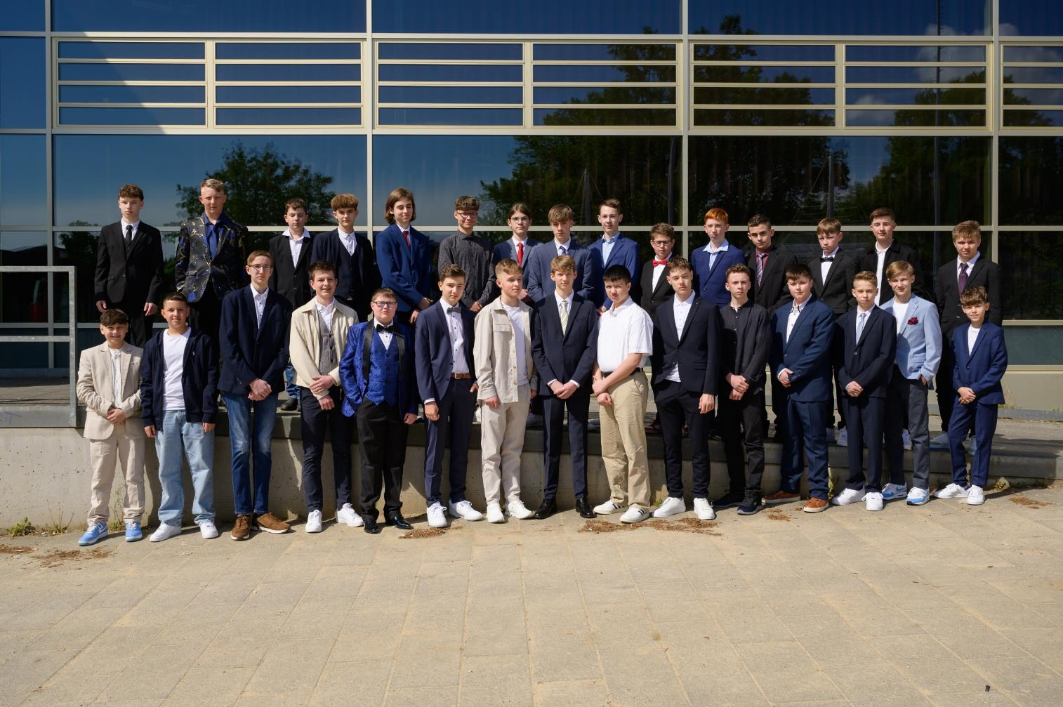

Slide 14
Jugendweihejahr 2024-25
Oktober 2024
- 2 Knigge-Kurse
Besuch Bundeswehrkaserne

Slide 15
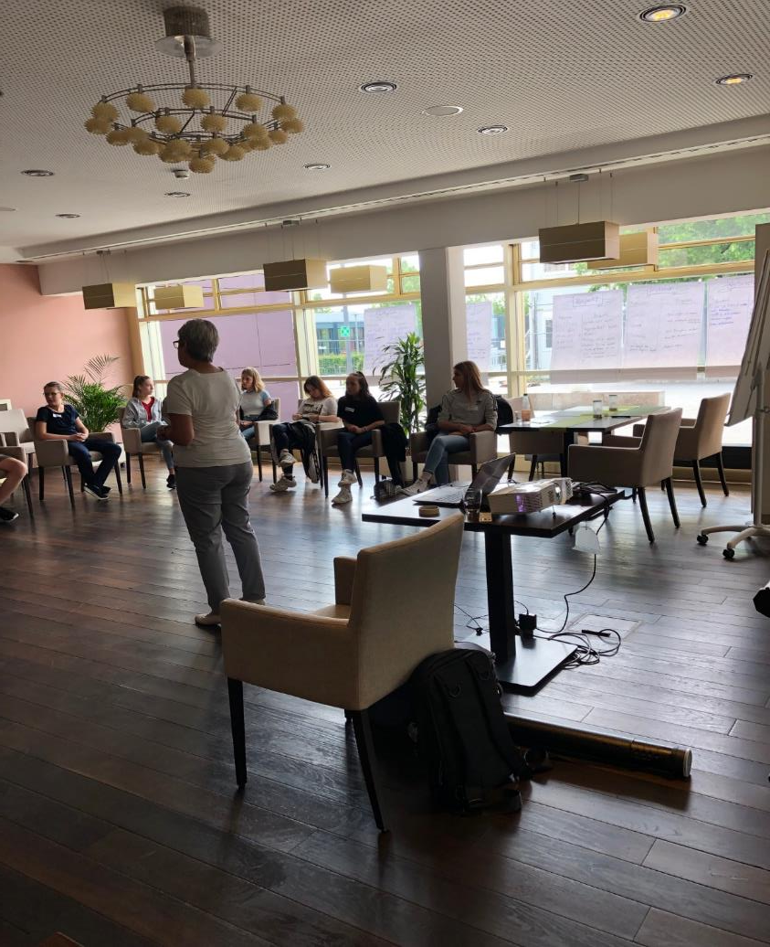

Slide 16
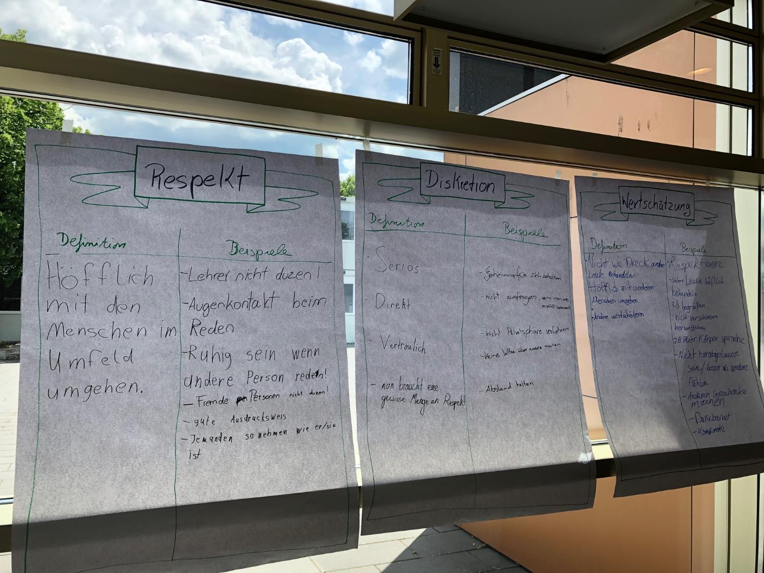

Slide 17
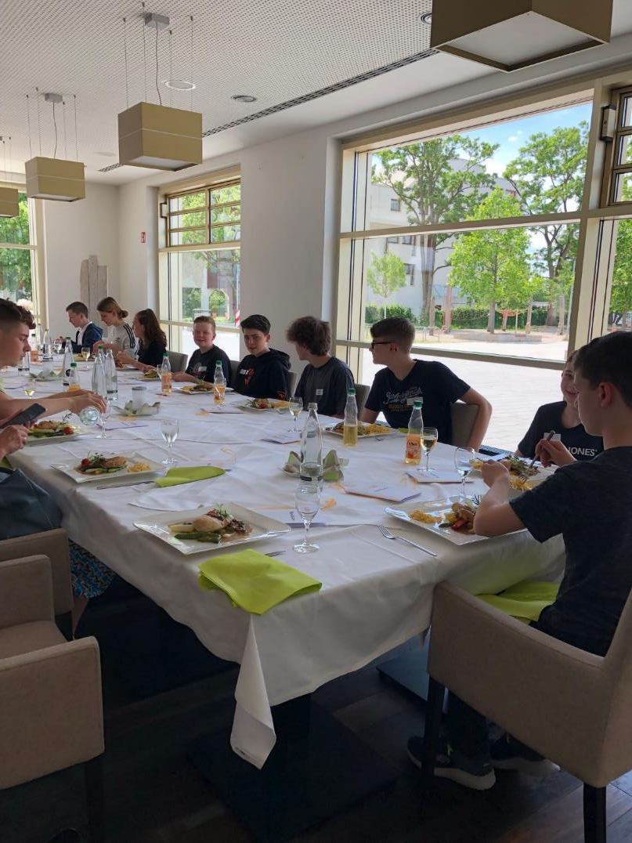

Slide 18
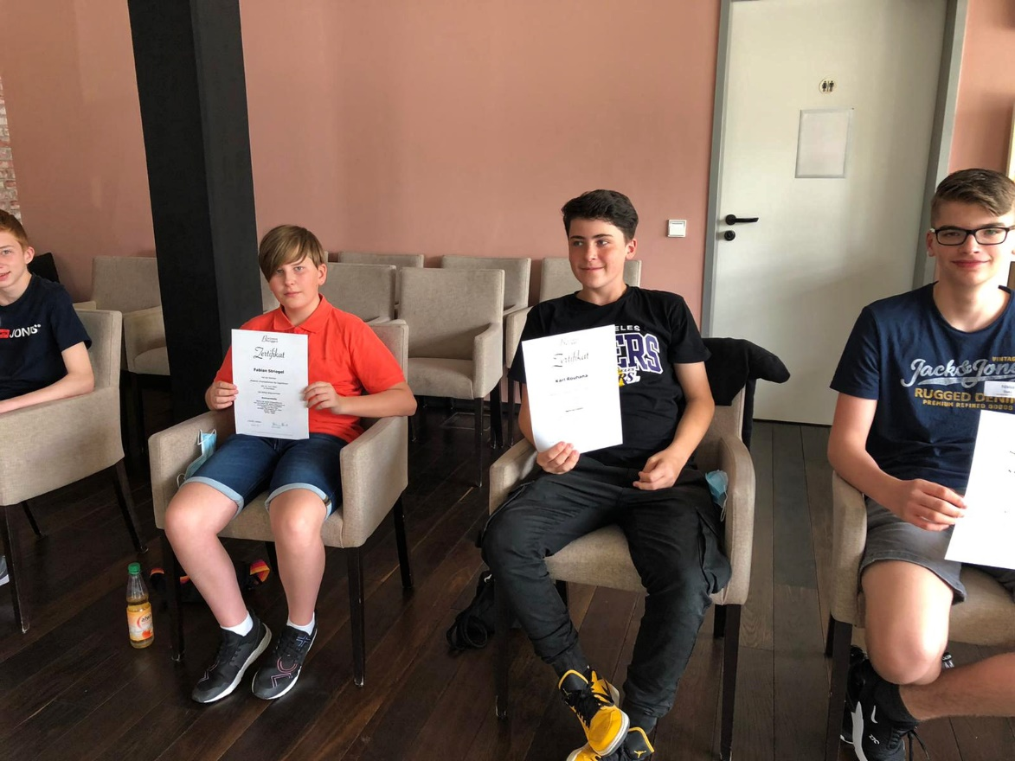

Slide 19
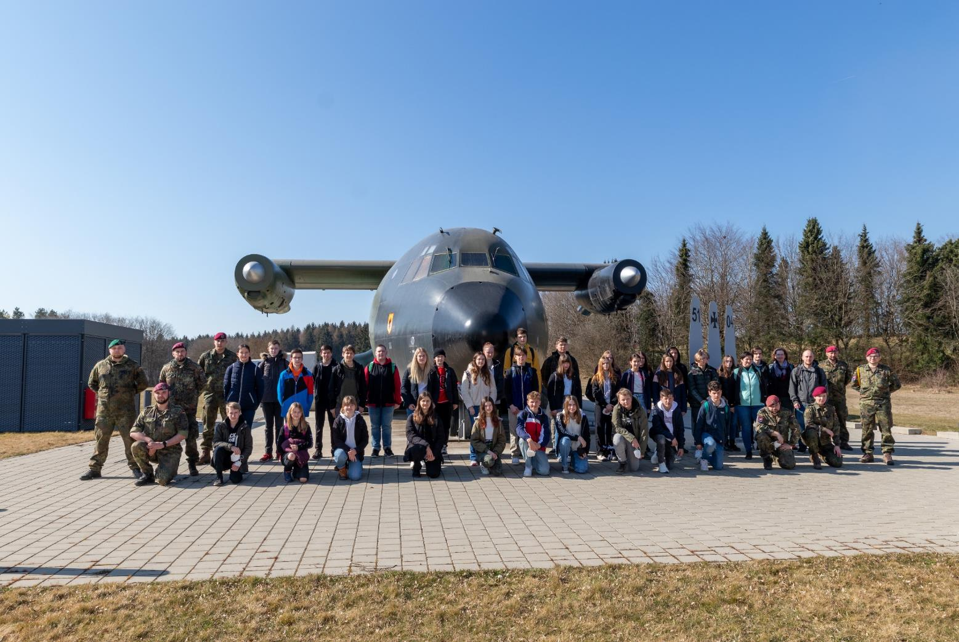

Slide 20
November/ Dezember 2024
Wasserkraftwerk Iffezheim
2 Knigge-Kurse
Besuch im BIZ Stuttgart - Elterncafe

Slide 21
Iffezheim - Turbine

Slide 22
Iffezheim

Slide 23
Iffezheim - Fischtreppe

Slide 24
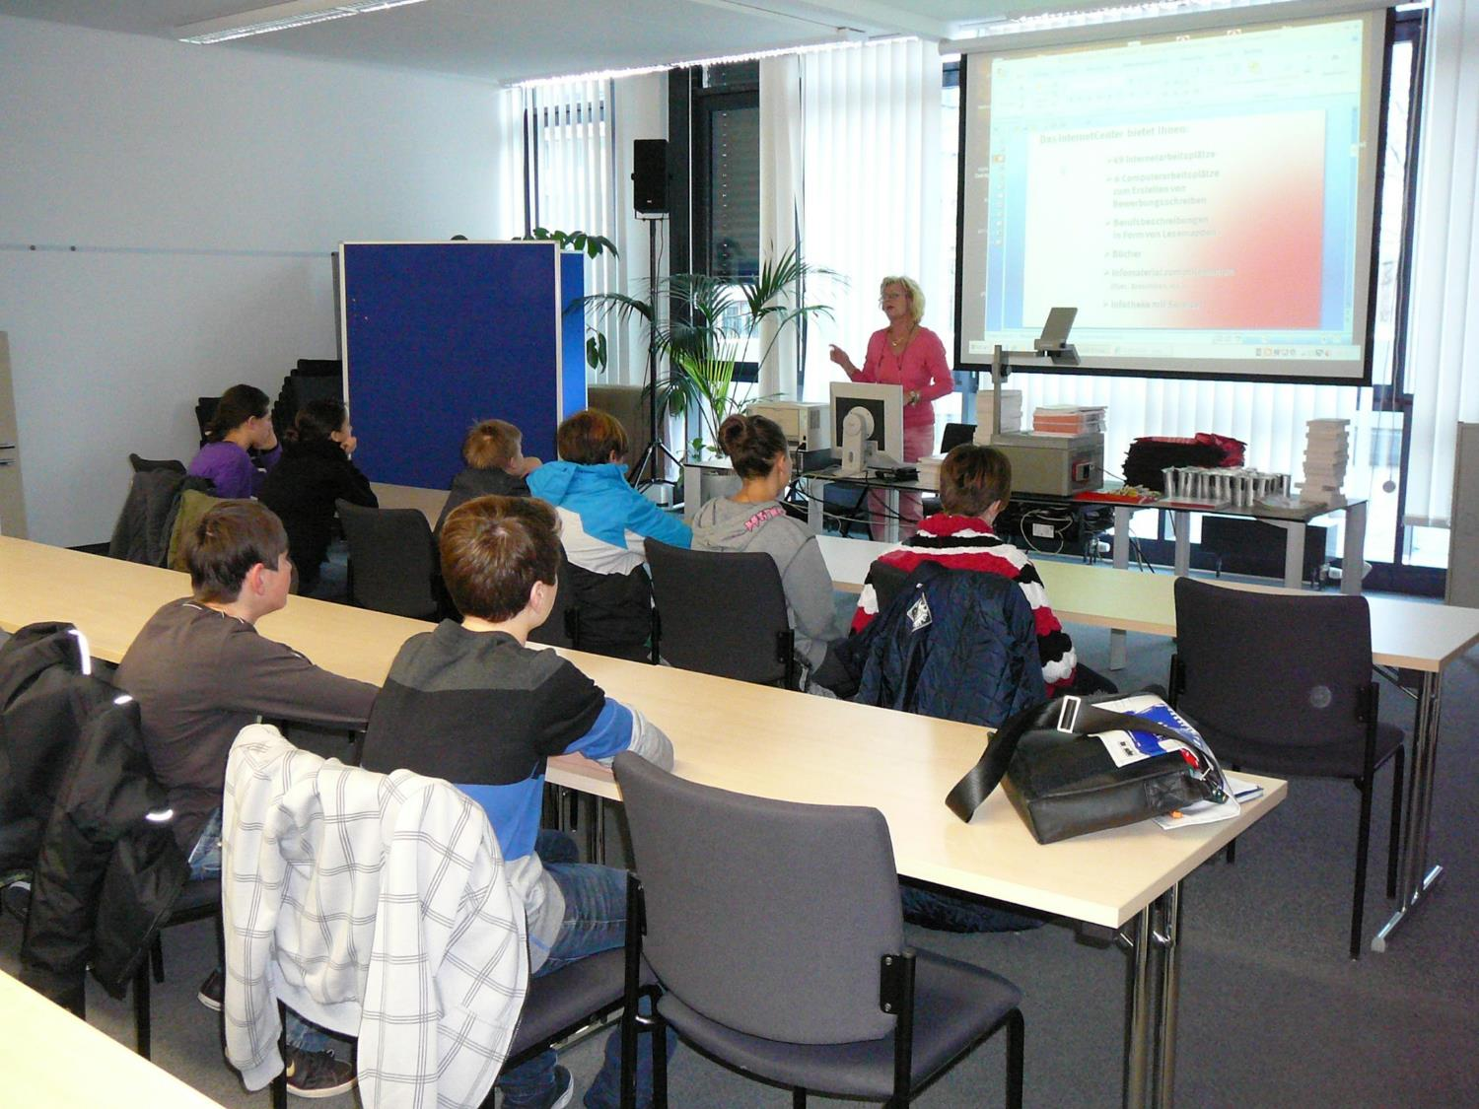

Slide 25
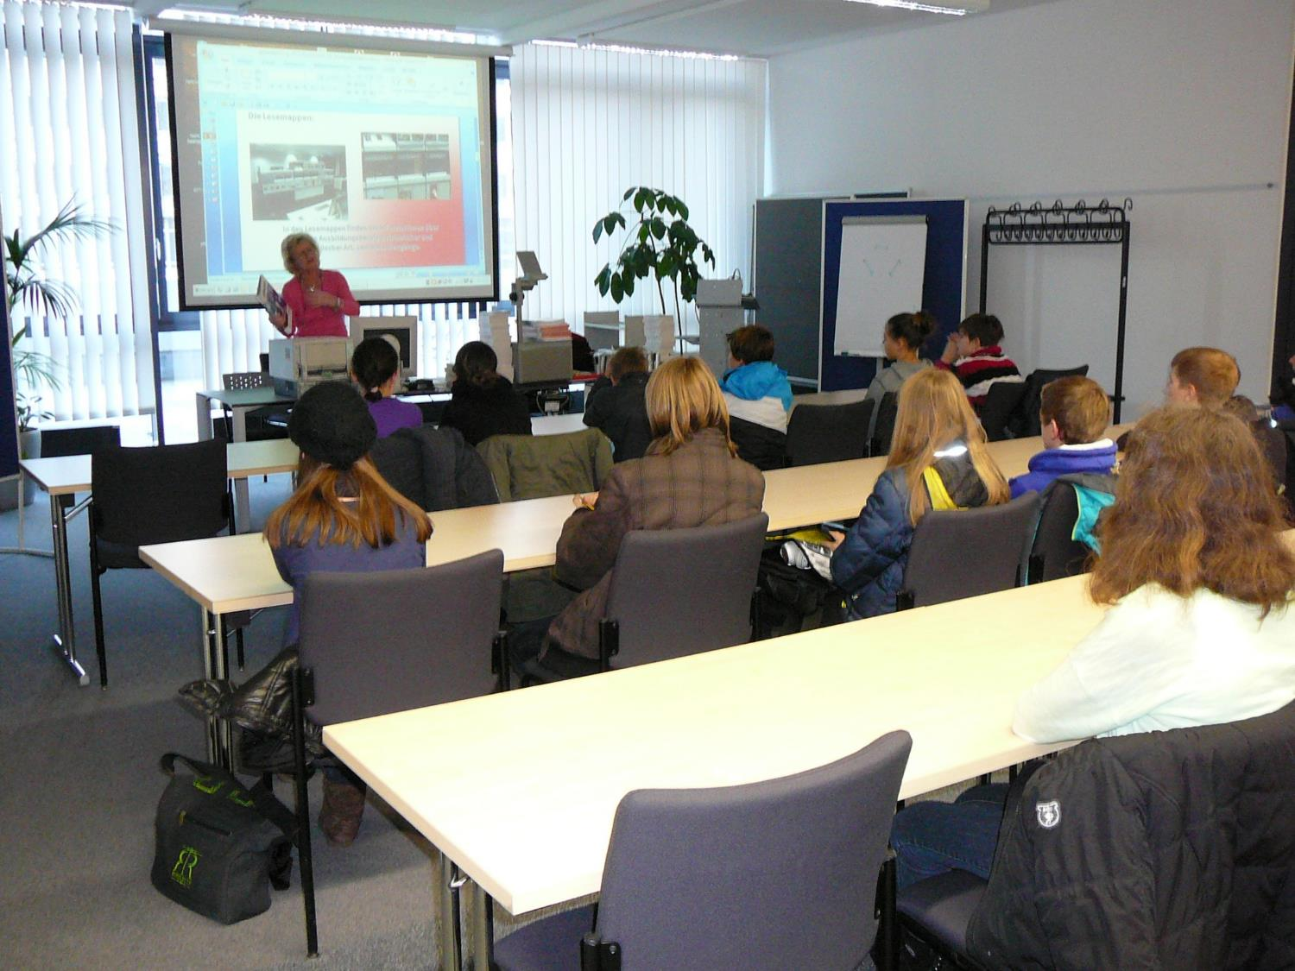

Slide 26
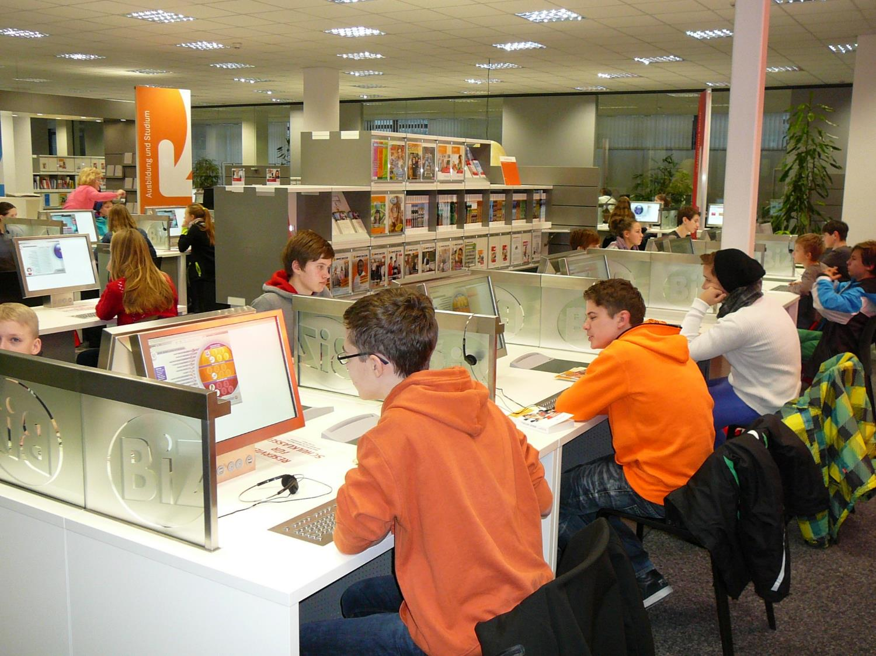

Slide 27
Januar 2025
Pro Familia Stuttgart
Drogenkonsum/ Social Media – Online-Seminare
2 Knigge-Kurse
Erste-Hilfe-Workshop

Slide 28
Februar/ März 2025
Führung im Haus der Geschichte Stuttgart/ anschließend Bowling
Outfit/ Styling – Online-Seminar
Drogenkonsum - Online-Seminar
Führung Flughafen Stuttgart

Slide 29
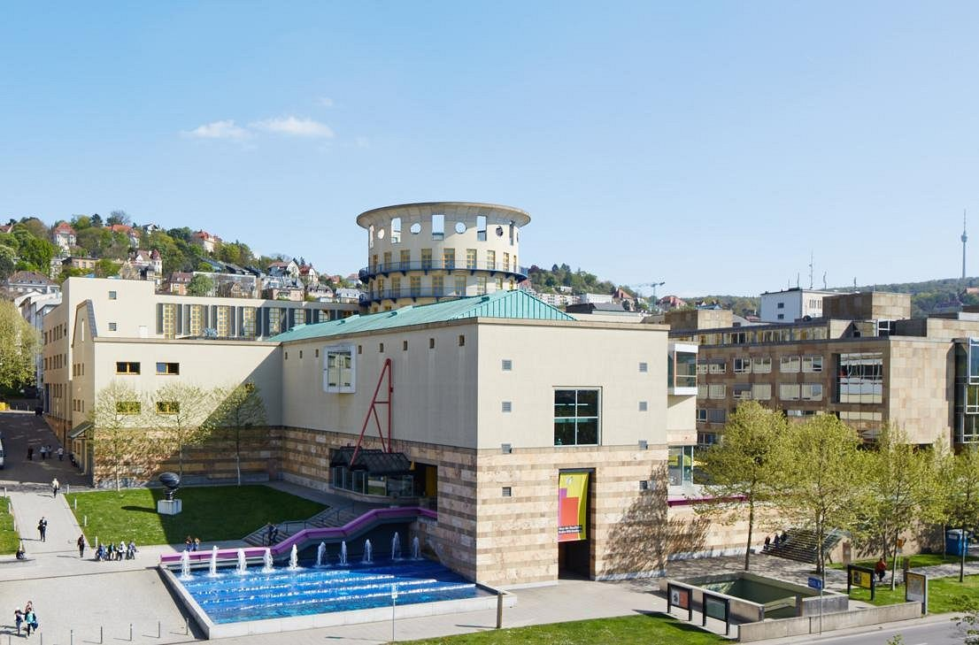

Slide 30
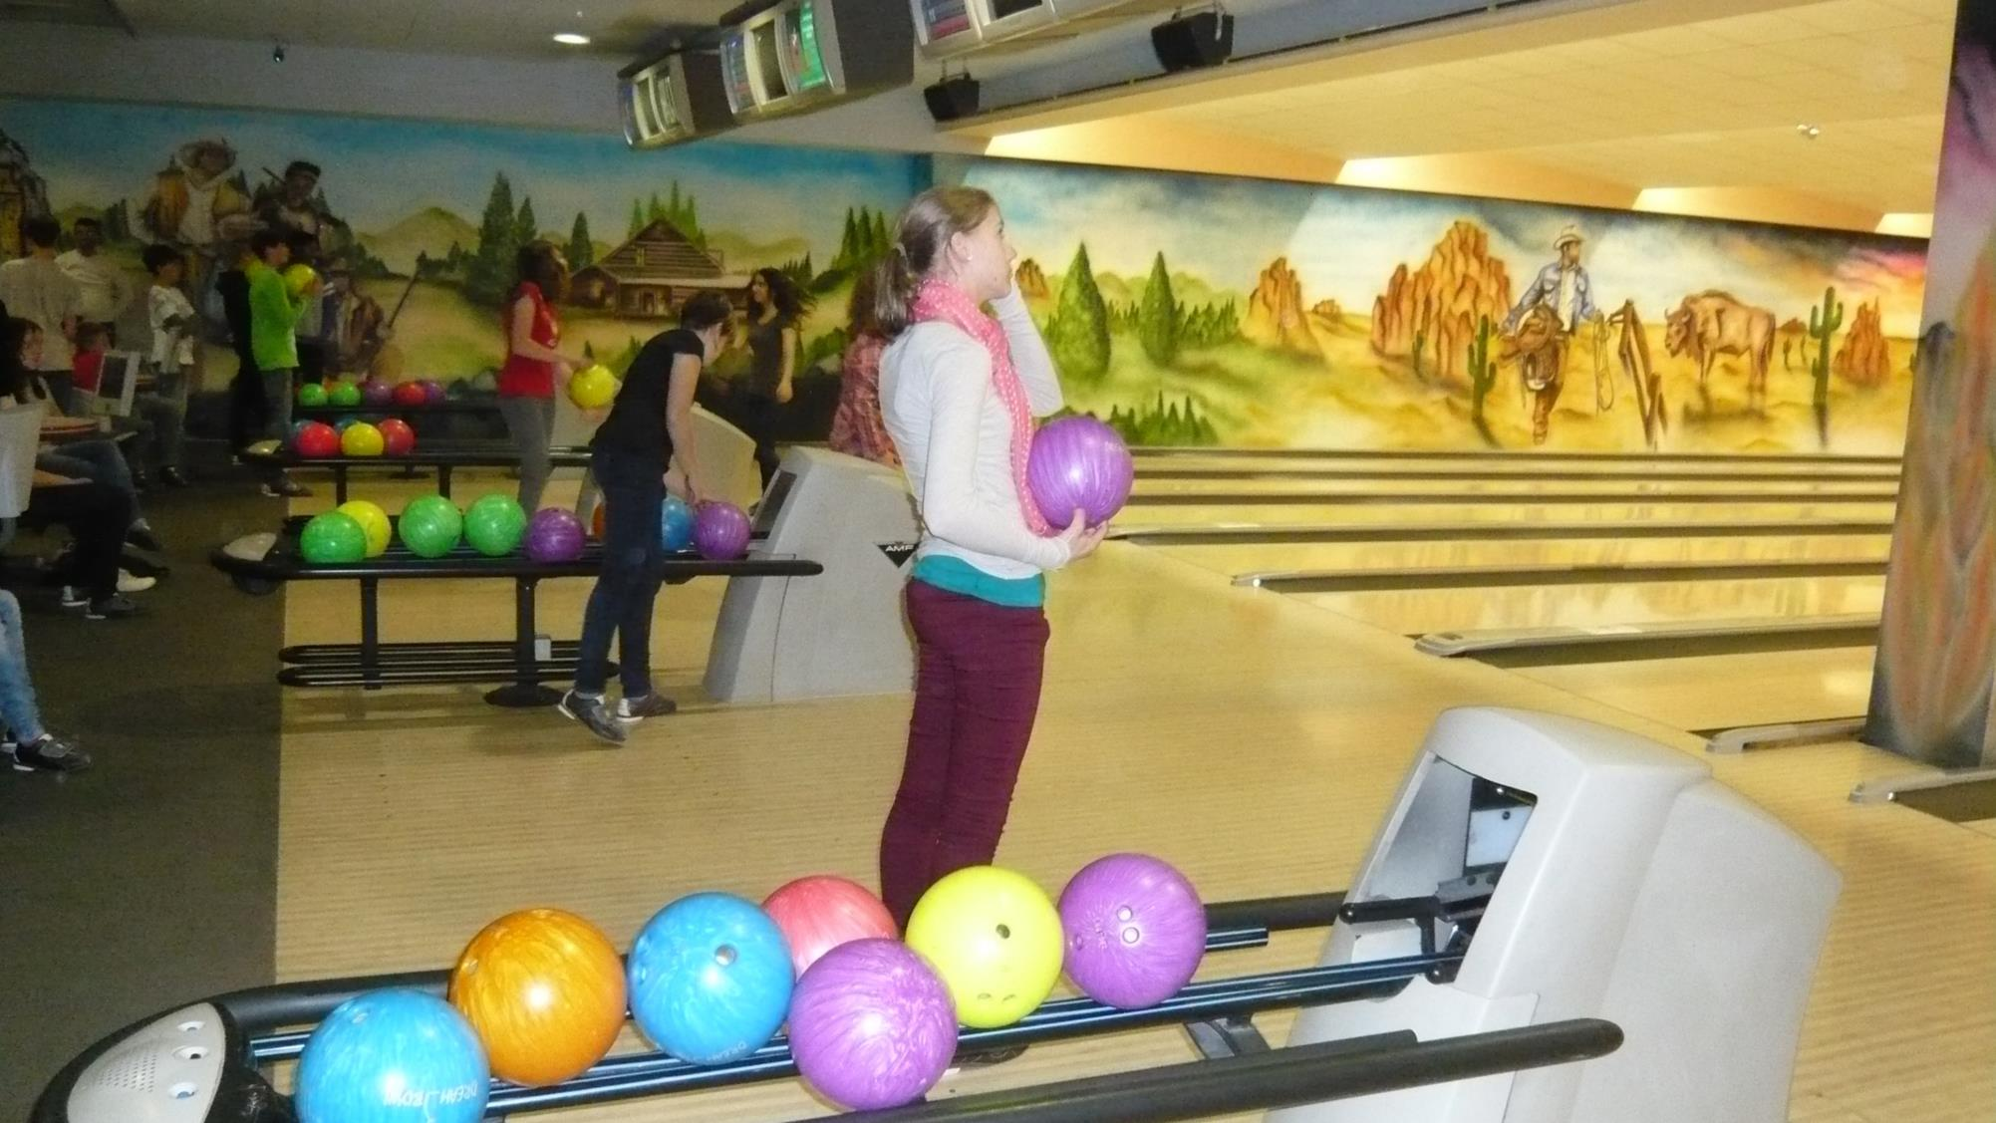

Slide 31
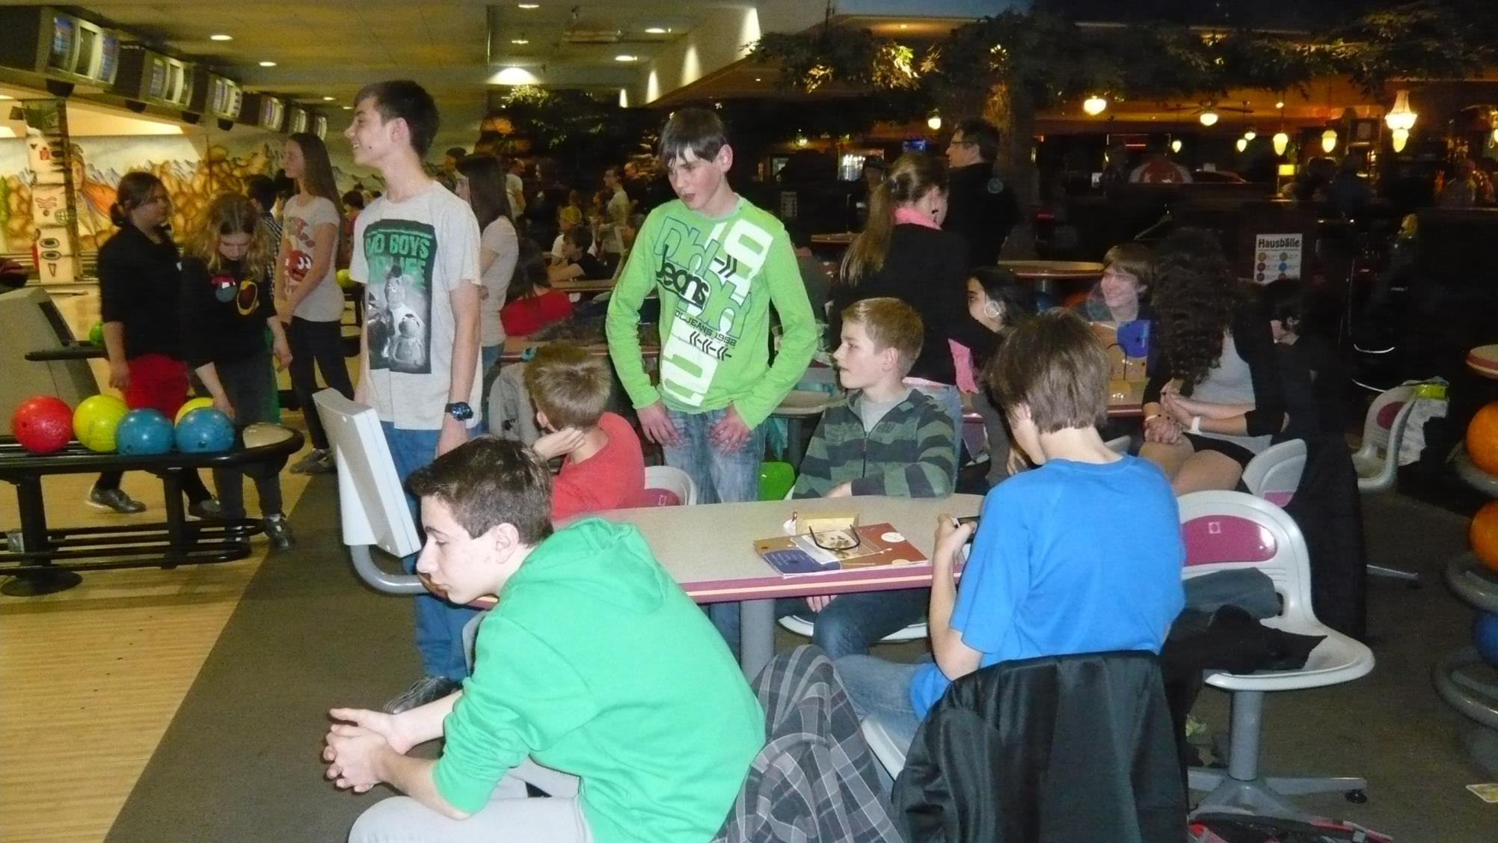

Slide 32
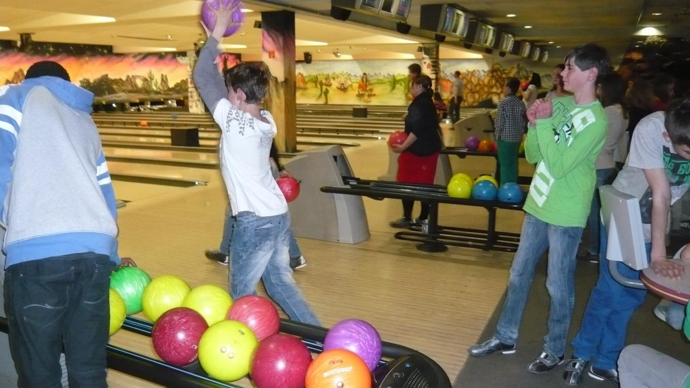

Slide 34
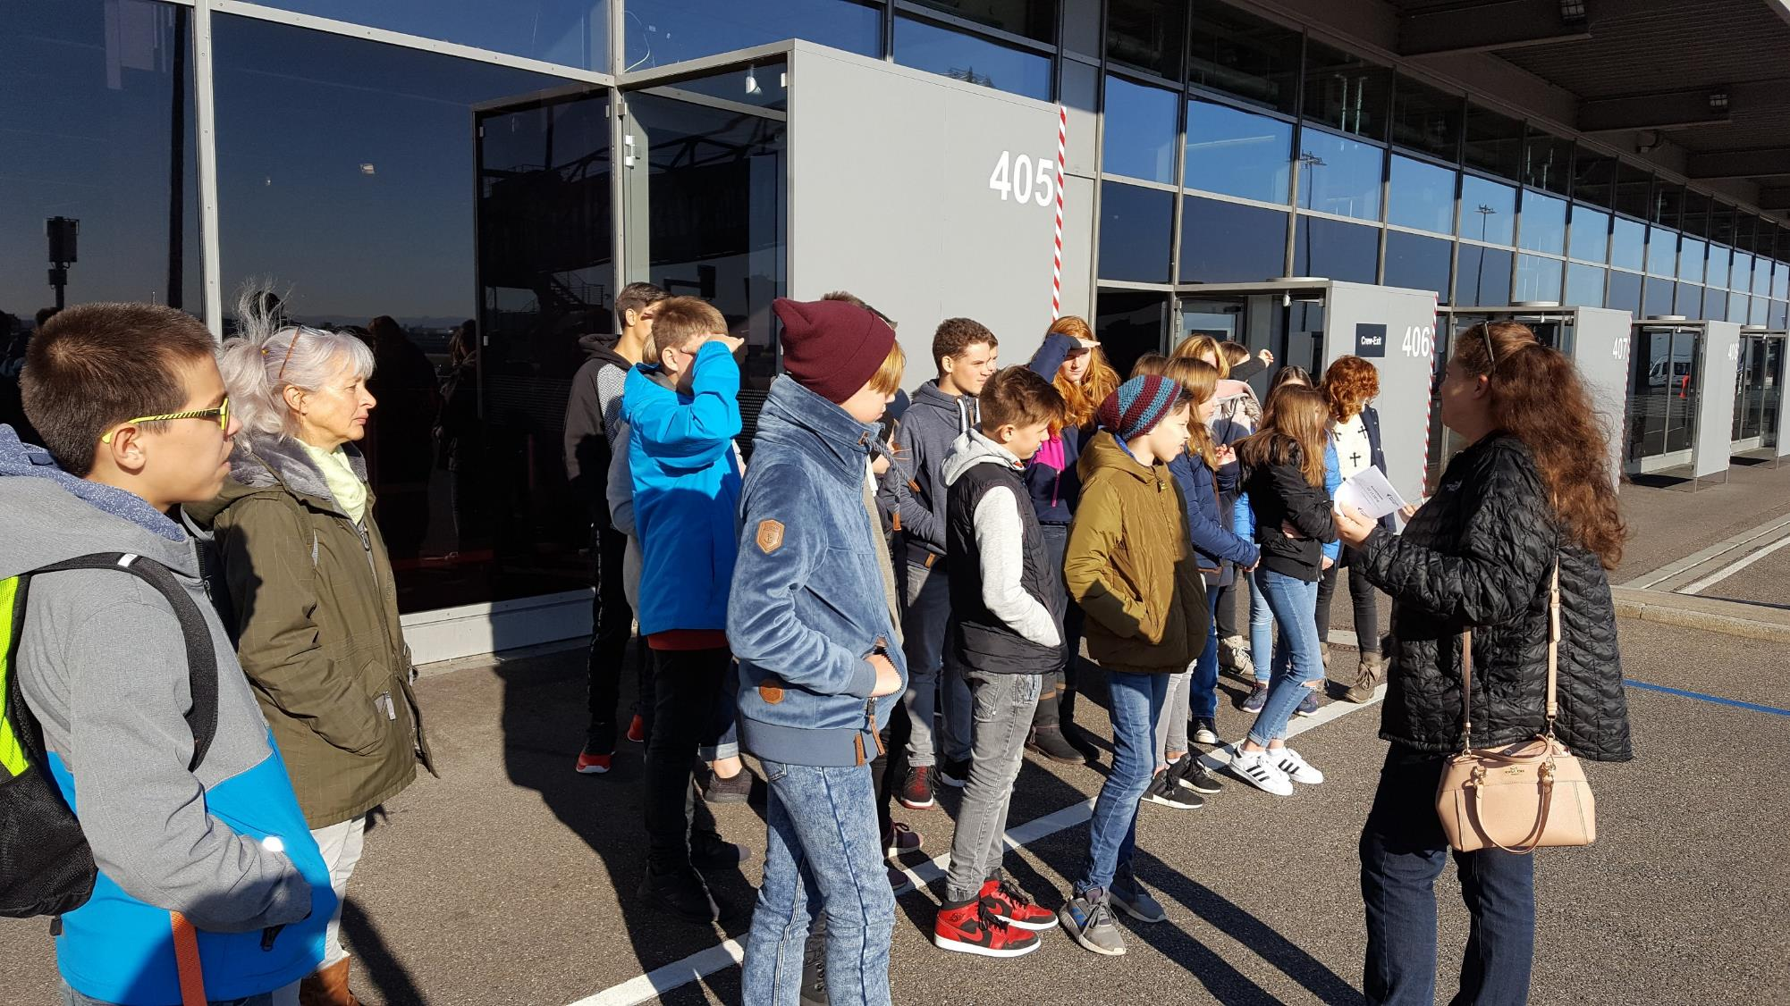

Slide 35
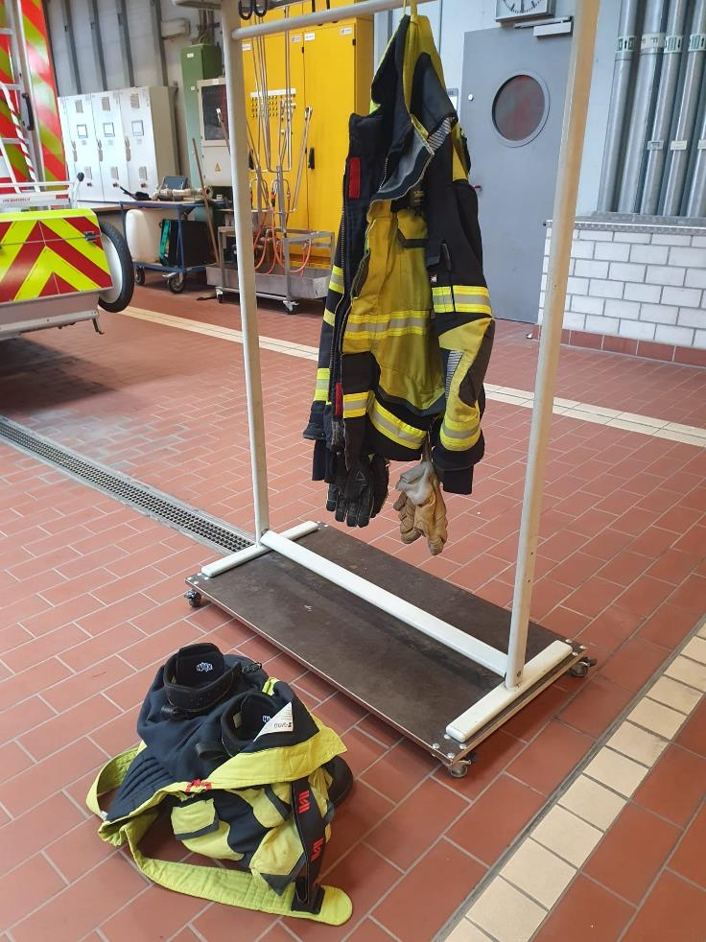

Slide 36
April/ Mai 2025
Social Media- Gefahren im Netz – Fake News (Online-Seminar)
Outfit & Styling (Online-Seminar)
Erste-Hilfe-Workshop
Jugendweihe-Festveranstaltung am 10.05.2025

Slide 37
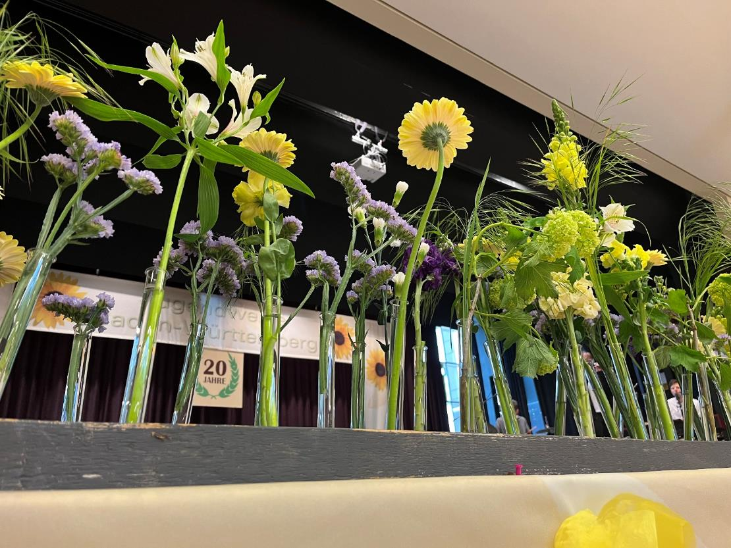
Jugendweihe-Festveranstaltung

Slide 38
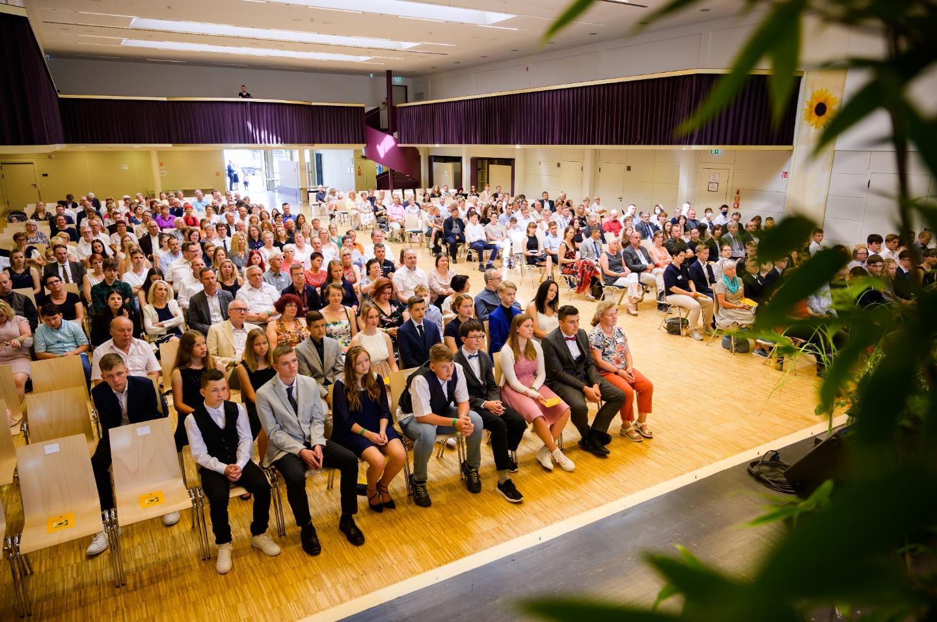

Slide 39
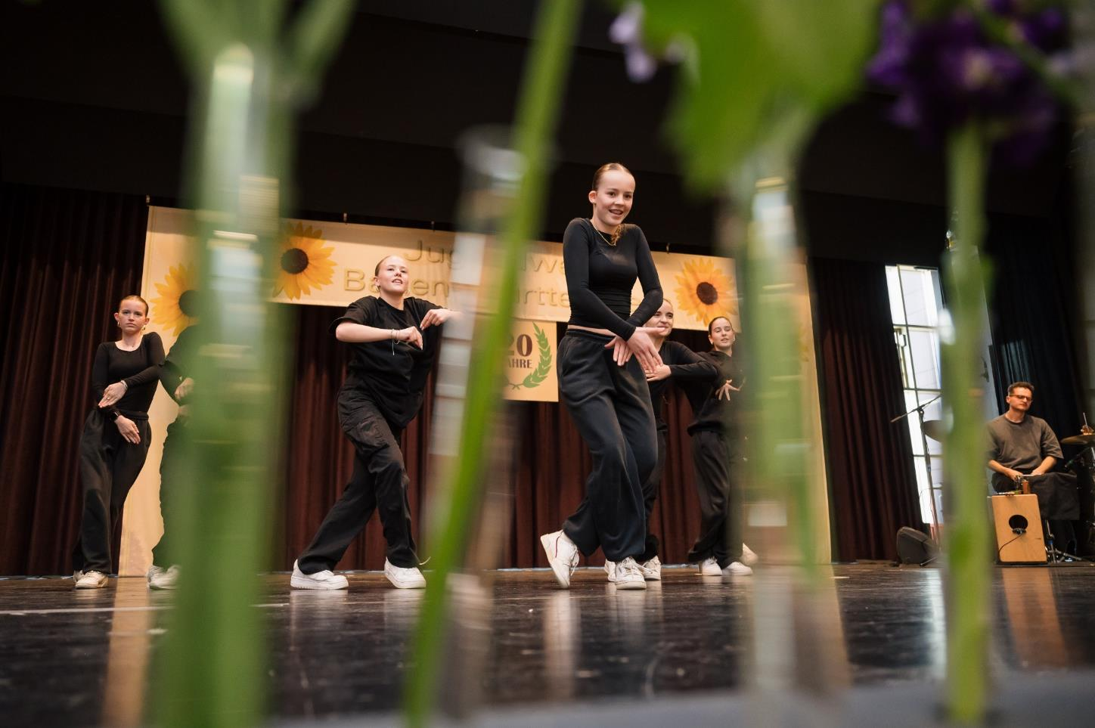

Slide 40
Allgemeine Hinweise zur Teilnahme an JW - Anmeldeschluss Jugendweihe 31.10.2024 - Anmeldung grundsätzlich schriftlich - Bestätigung gut aufheben (wichtige Infos) - derzeit max. Bestellung von 5 zus. Gästek. - Einladungen zu Kursen ca. 3-4 Wochen vor Termin per Mail - Anmeldung per Mail, erst nach Bestätigung ist Anmeldung verbindlich

Slide 41
Paris-Reise 2025 vom 07.-11.09.2025 - Reise-Anmeldungskarten über uns anfordern oder Link auf unserer Homepage - Anmeldung direkt über tweeny-tours

Slide 43
Vielen Dank für Ihre Aufmerksamkeit und auf Wiedersehen!

